Slide 1
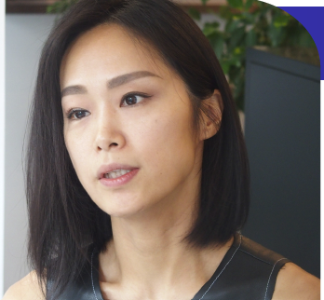
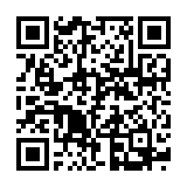
杉並支部
小さな会社のための
〜 B to C、B to B 販路開拓実録 〜
販路開拓において、理論や一般論を知ることは容易ですが、リソースの限られた小さな会社が実際に結果を出すためには、数多くの壁を突破する必要があります。
本セミナーでは、講師自ら経験した「販路開拓の実体験」を基にBtoC（一般消費者向けビジネス）、BtoB（企業向けビジネス）双方の販路開拓のプロセスを踏まえて共有します。
１．日 時 ２０２６年 ７月 ３日 （金）１４時～１６時
２．場 所 杉並区産業振興センター会議室
杉並区上荻1-2-1Daiwa荻窪タワー２階（オンラインは実施しません）
３．講 師 佐藤 仁美 氏 （HAM株式会社 代表取締役）
４．受講料 無 料
５．内 容
６．申 込 下記二次元ｺｰﾄﾞもしくは東京商工会議所ＨＰより「東商ﾏｲﾍﾟｰｼﾞ」からお申込み
ください。（先着順、満員の場合のみご連絡。参加券は発行いたしません。）
※入室１３時30分～
【プロフィール】
大手医薬品卸企業（現・株式会社スズケン）の本社付ニュートリションチームにて、ルートセールス、新規開拓セールス、医療機関向け社外研修やMS向け社内研修の企画運営に従事。
2010年、HAM株式会社を設立。行政機関向けインバウンドマーケティング支援事業、赤坂見附と表参道にて飲食店事業を展開。2017年より不動産事業（コワーキングスペース、別荘など不動産賃貸、不動産管理、不動産商品企画開発）、コンサルティング事業（ポルトガル政府など海外政府機関向けコンサルティング、海外企業や大手日本企業向けコンサルティング）
●まずは何から着手すべきか
●BtoB販路：取引先担当者の「信頼」を勝ち取るための関係構築術
●BtoC販路：失敗と成功事例から学ぶ販路開拓戦略
二次元コードからの申込み
※ご記入いただいた情報は、東京商工会議所で共有し、本講座を
受講していただくために必要なご連絡・記録に使用すると同時
に、東京商工会議所からの事業のご案内（DMやメールマガジ
ン）等による各種情報提供のために使用する場合があります。
※FAX・DMの送信停止をご希望される場合は杉並支部TEL（03-3220-1211）までご連絡ください。
左記の二次元ｺｰﾄﾞ
よりお申込ください
東商HPからお申込の場合は、イベント番号「207172」にてご検索ください
【お問い合わせ先】東京商工会議所杉並支部 ＜担当：芳賀＞ＴＥＬ：３２２０－１２１１

